Slide 1

MAESTRIA EN GESTION ECONOMICA Y FINANCIERA DE RIESGOS
ASIGNATURA: TÓPICOS DE FINANZAS CORPORATIVAS
DOCENTE: ACT. GUSTAVO GABRIEL GRINBLAT

Slide 2
El Costo del Capital
La forma de generar valor en una empresa es lograr inversiones cuyo rendimiento supere al costo del Capital
El Capital se obtiene principalmente de tres formas: Acciones comunes (reteniendo ganancias o emitiendo nuevas Acciones), Acciones preferentes y Deuda
Los inversionistas aportan Capital esperando obtener al menos su tasa requerida
La tasa de rendimiento requerida es EL COSTO DEL CAPITAL de la empresa
Factores que influyen en el costo del Capital, pero no están bajo el control de la empresa
  Tasas de interés
  Impuestos
  Condiciones económicas generales
Pero cómo conseguir fondos y cómo invertirlos sí están bajo su control y también tienen un profundo efecto en el costo del Capital
  Cómo consigo fondos
  En qué proyectos invierto

Slide 3
El Costo del Capital
Estimar el costo del Capital de una gran compañía es conceptualmente sencillo y depende de las tasas de interés en la economía y de la tasa requerida de rendimiento del Capital del accionista marginal
Una gran Empresa tendrá costos de Capital diferentes para sus distintas divisiones de negocio. Así la corporación será un promedio ponderado del riesgo de sus distintas divisiones, y tendrá un costo de Capital surgido de un promedio ponderado también
El costo de Capital es un elemento esencial en el proceso de presupuestación de Capital de una Empresa.
Este proceso es la principal determinante del precio de las Acciones a largo plazo

Slide 4
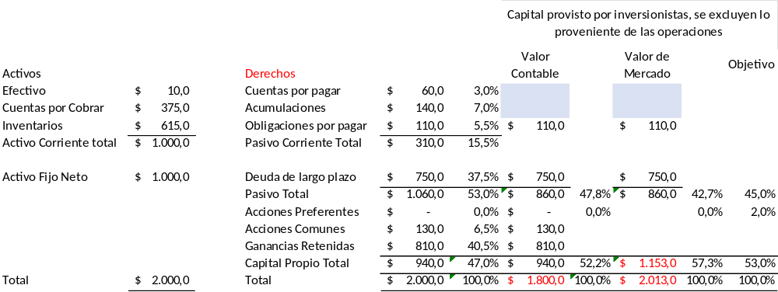
El Costo del Capital
El costo promedio ponderado del capital – WACC
Balance de Allied

Slide 5
El Costo del Capital
Cuando calculamos el WACC sólo tomamos los que aportan los inversionistas dejando afuera las cuentas por pagar y las acumulaciones que surgen de modo espontáneo con las operaciones
Del cuadro anterior vemos que
  A valores contables la deuda de Allied es del 47,8% (860/1800) y el capital aporta el restante 52,2% (940/1800).
  Hemos asumido que la deuda tiene un valor de mercado equivalente al nominal ¿De qué depende que esto sea cierto?
  El valor de mercado de las acciones comunes supera al contable haciendo que aumente su participación en la estructura de capital (57,3%)

Slide 6
El Costo del Capital
Lo importante a los efectos del cálculo del WACC será la estructura de Capital objetivo de la empresa, que como veremos más adelante surgirá de aquella que maximice el valor de sus acciones (estructura óptima). De allí tomaremos las ponderaciones

Slide 7
El Costo del Capital
Preguntas
Cuando se calcula el WACC ¿qué capital se excluye y por qué?
Cuando se calcula el WACC ¿deben usarse los valores contables, de mercado o las ponderaciones Objetivo? ¿Por qué?
¿Por qué las ponderaciones pueden diferir a nivel contable, de mercado y Objetivo?

Slide 8
El Costo del Capital
Definiciones
Componentes de Capital
  Acciones Comunes
  Acciones Preferentes
  Deuda
y los incrementos en los activos se financian con incremento en estos componentes
El costo de cada componente se llama costo del componente, por ejemplo, si la empresa se endeuda al 10%, ese será el costo del componente Deuda. ¿Impuestos, cómo juegan?
Los costos de los componentes luego se combinan para obtener el WACC, que será utilizado en el análisis de presupuestación de capital de la empresa. Por eso nos interesa el costo del Capital

Slide 9
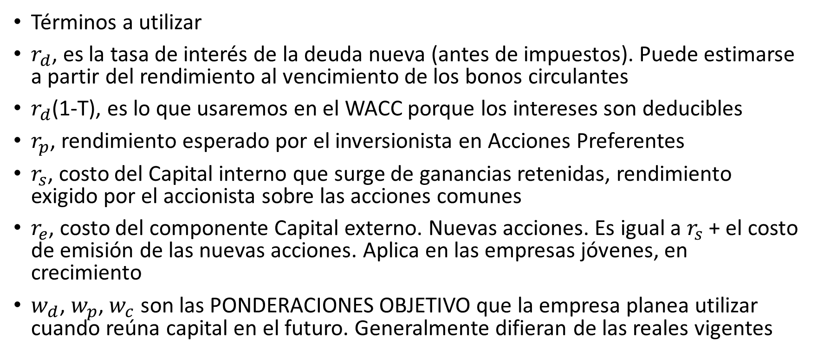
El Costo del Capital
Términos a utilizar
$r_{d}$, es la tasa de interés de la deuda nueva (antes de impuestos). Puede estimarse a partir del rendimiento al vencimiento de los bonos circulantes
$r_{d}$(1-T), es lo que usaremos en el WACC porque los intereses son deducibles
$r_{p}$, rendimiento esperado por el inversionista en Acciones Preferentes
$r_{s}$, costo del Capital interno que surge de ganancias retenidas, rendimiento exigido por el accionista sobre las acciones comunes
$r_{e}$, costo del componente Capital externo. Nuevas acciones. Es igual a $r_{s}$ + el costo de emisión de las nuevas acciones. Aplica en las empresas jóvenes, en crecimiento
$w_{d}$, $w_{p}$, $w_{c}$ son las PONDERACIONES OBJETIVO que la empresa planea utilizar cuando reúna capital en el futuro. Generalmente difieran de las reales vigentes

Slide 10
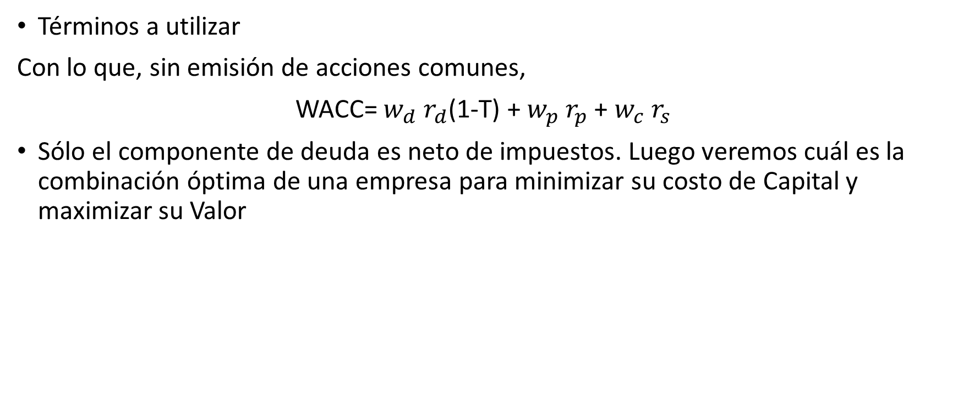
El Costo del Capital
Términos a utilizar
Con lo que, sin emisión de acciones comunes,
WACC= $w_{d}$ $r_{d}$(1-T) + $w_{p}$ $r_{p}$ + $w_{c}$ $r_{s}$
Sólo el componente de deuda es neto de impuestos. Luego veremos cuál es la combinación óptima de una empresa para minimizar su costo de Capital y maximizar su Valor

Slide 11
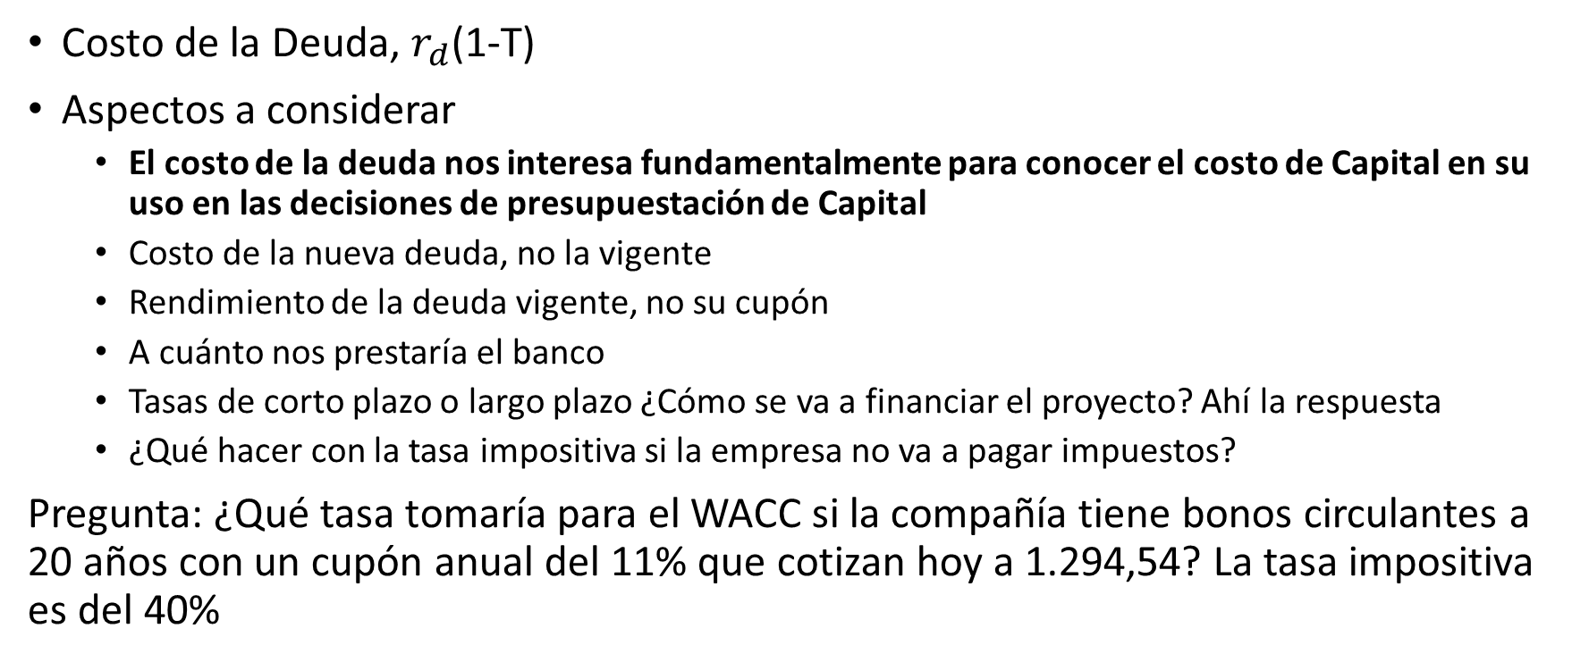
El Costo del Capital
Costo de la Deuda, $r_{d}$(1-T)
Aspectos a considerar
  El costo de la deuda nos interesa fundamentalmente para conocer el costo de Capital en su uso en las decisiones de presupuestación de Capital
  Costo de la nueva deuda, no la vigente
  Rendimiento de la deuda vigente, no su cupón
  A cuánto nos prestaría el banco
  Tasas de corto plazo o largo plazo ¿Cómo se va a financiar el proyecto? Ahí la respuesta
  ¿Qué hacer con la tasa impositiva si la empresa no va a pagar impuestos?
Pregunta: ¿Qué tasa tomaría para el WACC si la compañía tiene bonos circulantes a 20 años con un cupón anual del 11% que cotizan hoy a 1.294,54? La tasa impositiva es del 40%

Slide 12
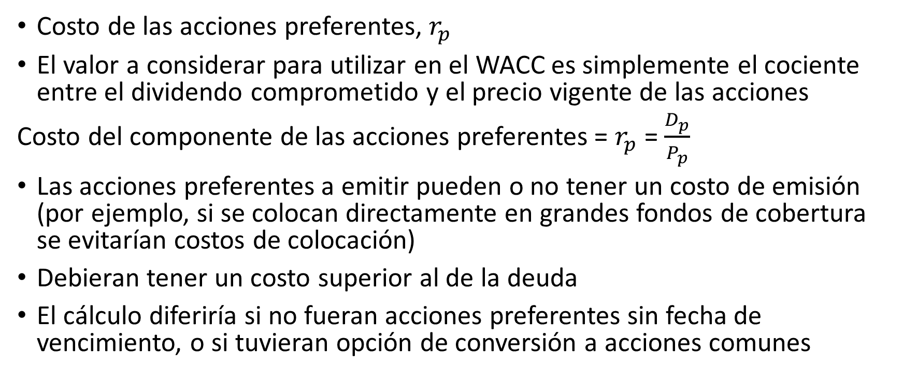
El Costo del Capital
Costo de las acciones preferentes, $r_{p}$
El valor a considerar para utilizar en el WACC es simplemente el cociente entre el dividendo comprometido y el precio vigente de las acciones
Costo del componente de las acciones preferentes = $r_{p}$= $\frac{D_{p}}{P_{p}}$
Las acciones preferentes a emitir pueden o no tener un costo de emisión (por ejemplo, si se colocan directamente en grandes fondos de cobertura se evitarían costos de colocación)
Debieran tener un costo superior al de la deuda
El cálculo diferiría si no fueran acciones preferentes sin fecha de vencimiento, o si tuvieran opción de conversión a acciones comunes

Slide 13
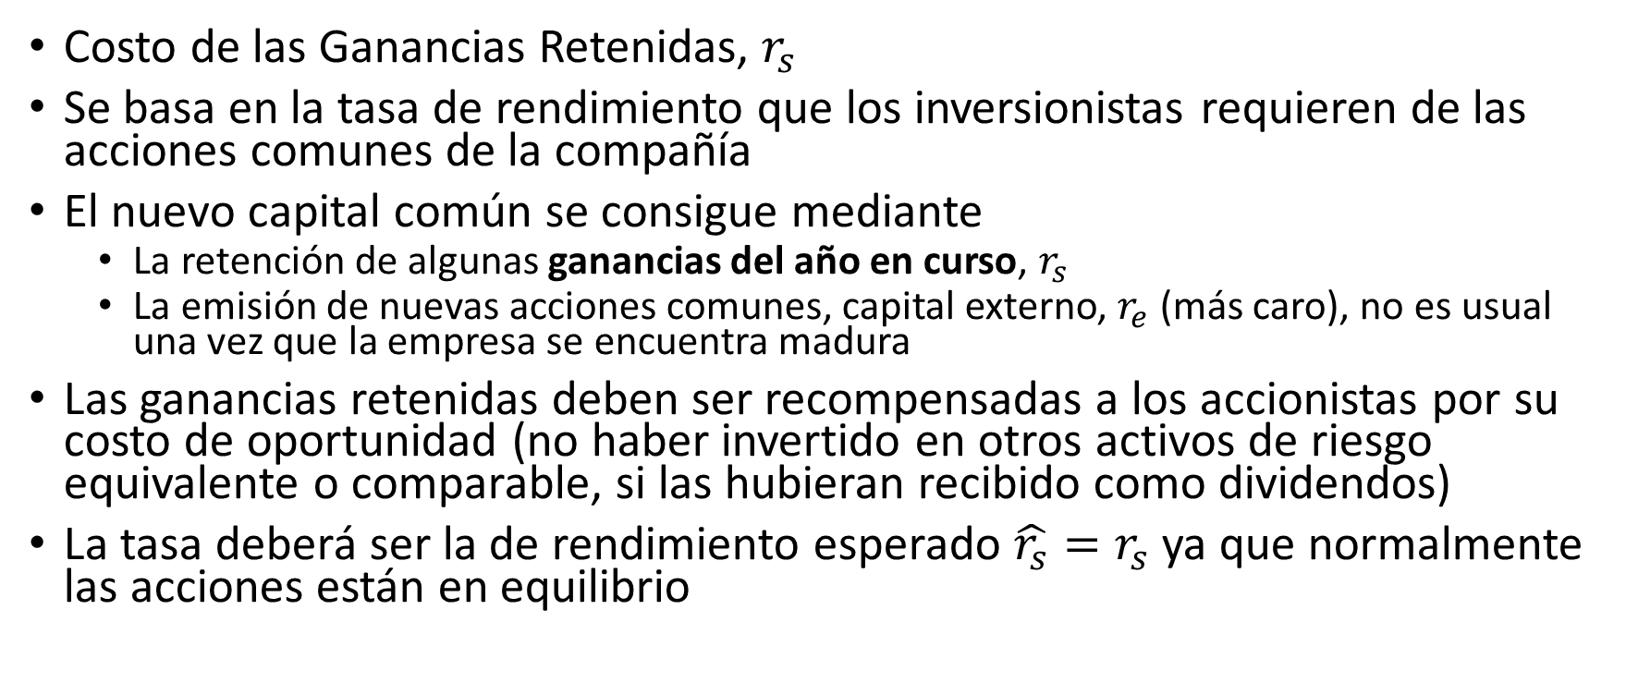
El Costo del Capital
Costo de las Ganancias Retenidas, $r_{s}$
Se basa en la tasa de rendimiento que los inversionistas requieren de las acciones comunes de la compañía
El nuevo capital común se consigue mediante
  La retención de algunas ganancias del año en curso, $r_{s}$
  La emisión de nuevas acciones comunes, capital externo, $r_{e}$ (más caro), no es usual una vez que la empresa se encuentra madura
Las ganancias retenidas deben ser recompensadas a los accionistas por su costo de oportunidad (no haber invertido en otros activos de riesgo equivalente o comparable, si las hubieran recibido como dividendos)
La tasa deberá ser la de rendimiento esperado $\hat{r_{s}}=r_{s}$ ya que normalmente las acciones están en equilibrio

Slide 14
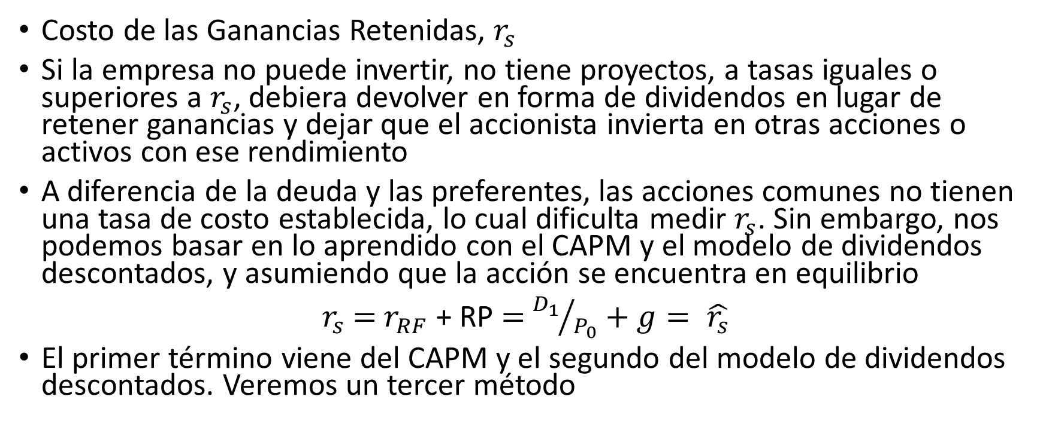
El Costo del Capital
Costo de las Ganancias Retenidas, $r_{s}$
Si la empresa no puede invertir, no tiene proyectos, a tasas iguales o superiores a $r_{s}$, debiera devolver en forma de dividendos en lugar de retener ganancias y dejar que el accionista invierta en otras acciones o activos con ese rendimiento
A diferencia de la deuda y las preferentes, las acciones comunes no tienen una tasa de costo establecida, lo cual dificulta medir $r_{s}$. Sin embargo, nos podemos basar en lo aprendido con el CAPM y el modelo de dividendos descontados, y asumiendo que la acción se encuentra en equilibrio
$r_{s}$ $=$ $r_{RF}$ + RP $=$ ${D_{1}}/{P_{0}}+g= \hat{r_{s}}$
El primer término viene del CAPM y el segundo del modelo de dividendos descontados. Veremos un tercer método

Slide 15
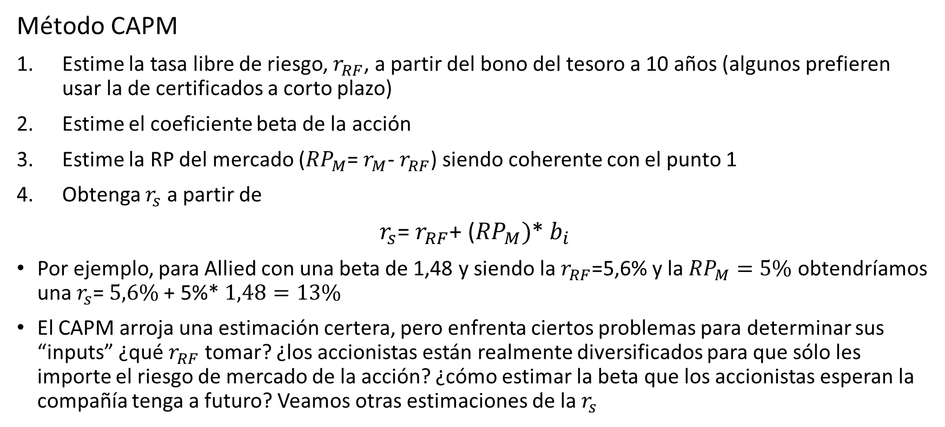
El Costo del Capital
Método CAPM
Estime la tasa libre de riesgo, $r_{RF}$, a partir del bono del tesoro a 10 años (algunos prefieren usar la de certificados a corto plazo)
Estime el coeficiente beta de la acción
Estime la RP del mercado (${RP}_{M}$= $r_{M}$- $r_{RF}$) siendo coherente con el punto 1
Obtenga $r_{s}$ a partir de
$r_{s}$= $r_{RF}$+ (${RP}_{M})$* $b_{i}$
Por ejemplo, para Allied con una beta de 1,48 y siendo la $r_{RF}$=5,6% y la ${RP}_{M}=5\%$ obtendríamos una $r_{s}$= $5,6\%$+ 5%* $1,48=13\%$
El CAPM arroja una estimación certera, pero enfrenta ciertos problemas para determinar sus “inputs” ¿qué $r_{RF}$ tomar? ¿los accionistas están realmente diversificados para que sólo les importe el riesgo de mercado de la acción? ¿cómo estimar la beta que los accionistas esperan la compañía tenga a futuro? Veamos otras estimaciones de la $r_{s}$

Slide 16
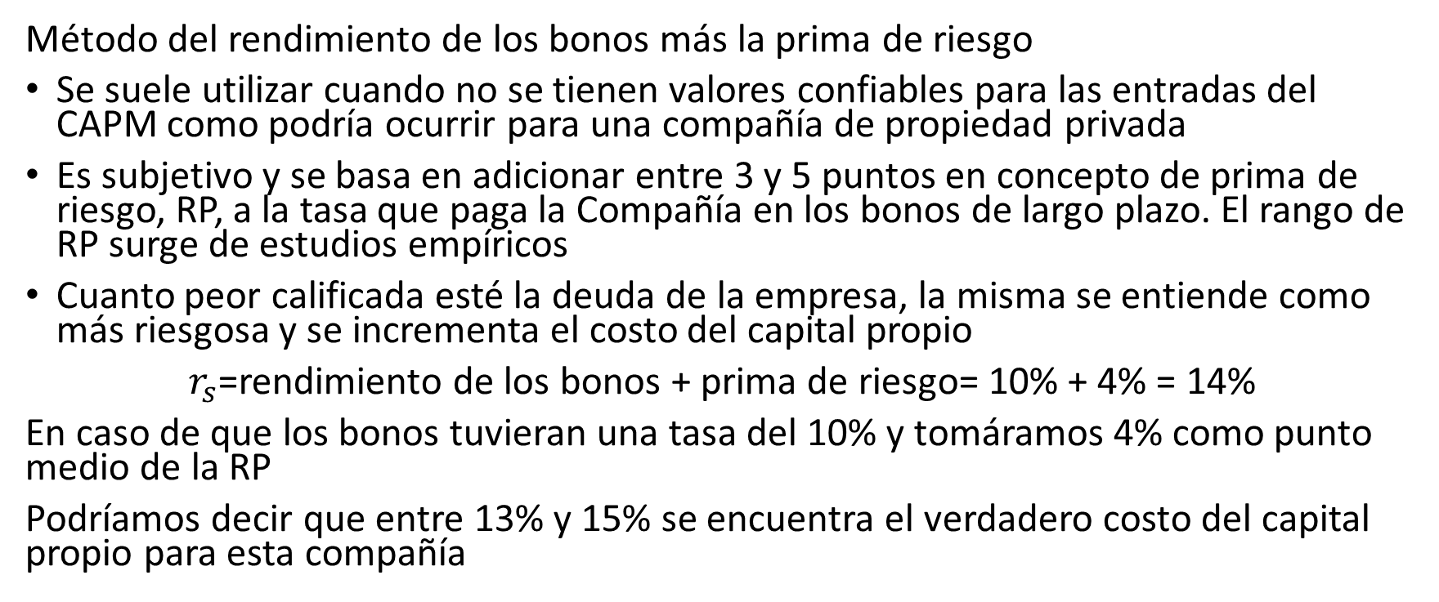
El Costo del Capital
Método del rendimiento de los bonos más la prima de riesgo
Se suele utilizar cuando no se tienen valores confiables para las entradas del CAPM como podría ocurrir para una compañía de propiedad privada
Es subjetivo y se basa en adicionar entre 3 y 5 puntos en concepto de prima de riesgo, RP, a la tasa que paga la Compañía en los bonos de largo plazo. El rango de RP surge de estudios empíricos
Cuanto peor calificada esté la deuda de la empresa, la misma se entiende como más riesgosa y se incrementa el costo del capital propio
$r_{s}$=rendimiento de los bonos + prima de riesgo= 10% + 4% = 14%
En caso de que los bonos tuvieran una tasa del 10% y tomáramos 4% como punto medio de la RP
Podríamos decir que entre 13% y 15% se encuentra el verdadero costo del capital propio para esta compañía

Slide 17
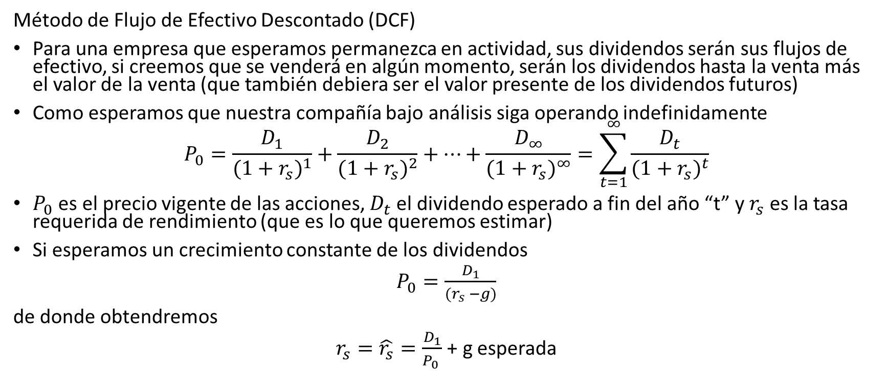
El Costo del Capital
Método de Flujo de Efectivo Descontado (DCF)
Para una empresa que esperamos permanezca en actividad, sus dividendos serán sus flujos de efectivo, si creemos que se venderá en algún momento, serán los dividendos hasta la venta más el valor de la venta (que también debiera ser el valor presente de los dividendos futuros)
Como esperamos que nuestra compañía bajo análisis siga operando indefinidamente
$$P_{0}=\frac{D_{1}}{{(1+r_{s})}^{1}}+\frac{D_{2}}{{(1+r_{s})}^{2}}+…+\frac{D_{∞}}{{(1+r_{s})}^{∞}}=\sum_{t=1}^{∞}{\frac{D_{t}}{{(1+r_{s})}^{t}}}$$
$P_{0}$ es el precio vigente de las acciones, $D_{t}$ el dividendo esperado a fin del año “t” y $r_{s}$ es la tasa requerida de rendimiento (que es lo que queremos estimar)
Si esperamos un crecimiento constante de los dividendos
$P_{0}=\frac{D_{1}}{(r_{s} −g)}$
de donde obtendremos
$r_{s}=\hat{r_{s}}=\frac{D_{1}}{P_{0} }$ + g esperada

Slide 18
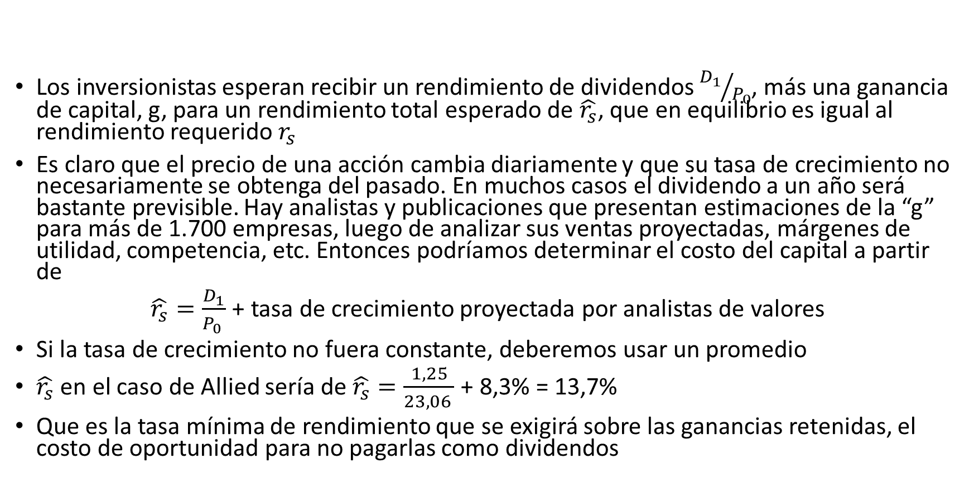
El Costo del Capital
Los inversionistas esperan recibir un rendimiento de dividendos ${D_{1}}/{P_{0}}$, más una ganancia de capital, g, para un rendimiento total esperado de $\hat{r_{s}}$, que en equilibrio es igual al rendimiento requerido $r_{s}$
Es claro que el precio de una acción cambia diariamente y que su tasa de crecimiento no necesariamente se obtenga del pasado. En muchos casos el dividendo a un año será bastante previsible. Hay analistas y publicaciones que presentan estimaciones de la “g” para más de 1.700 empresas, luego de analizar sus ventas proyectadas, márgenes de utilidad, competencia, etc. Entonces podríamos determinar el costo del capital a partir de
$\hat{r_{s}}=\frac{D_{1}}{P_{0} }$ + tasa de crecimiento proyectada por analistas de valores
Si la tasa de crecimiento no fuera constante, deberemos usar un promedio
$\hat{r_{s}}$ en el caso de Allied sería de $\hat{r_{s}}=\frac{1,25}{23,06 }$ + 8,3% = 13,7%
Que es la tasa mínima de rendimiento que se exigirá sobre las ganancias retenidas, el costo de oportunidad para no pagarlas como dividendos

Slide 19
El Costo del Capital
Promedio de estimaciones alternas
Hemos visto tres métodos con tres resultados diferentes.
Podemos usar un promedio, pero podemos analizar el entorno económico y de la empresa y volcarnos por uno de ellos más que por los otros
De todos modos, nos permite fijar un rango de posibles costos del capital propio y elegir cuál utilizar en el WACC

Slide 20
El Costo del Capital
Preguntas
¿Por qué debe asignarse un costo a las ganancias retenidas si finalmente es dinero de los accionistas, que se beneficiarán como tales con el resultado de las inversiones, y no hay que salir a pedírselo a nadie?
¿Cuál de los tres enfoques es más utilizado en la práctica?
¿Qué problemas puede presentar el cálculo mediante el CAPM?
¿Cuál de los componentes del DCF piensa usted que es más difícil de estimar, Dividendos o crecimiento?
¿Cuál es la lógica detrás del método del rendimiento de los bonos más la prima de riesgo?

Slide 21
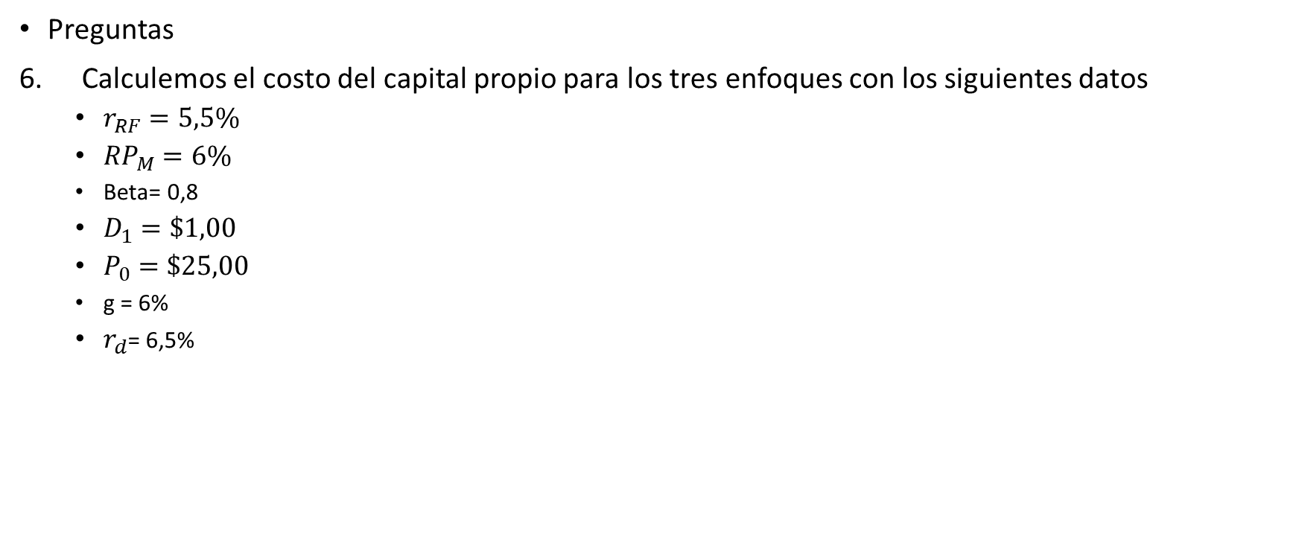
El Costo del Capital
Preguntas
Calculemos el costo del capital propio para los tres enfoques con los siguientes datos
  $r_{RF}=5,5\%$
  ${RP}_{M}=6\%$
  Beta= 0,8
  $D_{1}=\$1,00$
  $P_{0}=\$25,00$
  g = 6%
  $r_{d}$= 6,5%
CAPM: 5,5% + 6%* 0,8 = 10,3%
Bonos más RP(3-5%): 6,5% + 3%/5% = entre 9,5% y 11,5%
DCF: $1/$25 + 6% = 10%

Slide 22
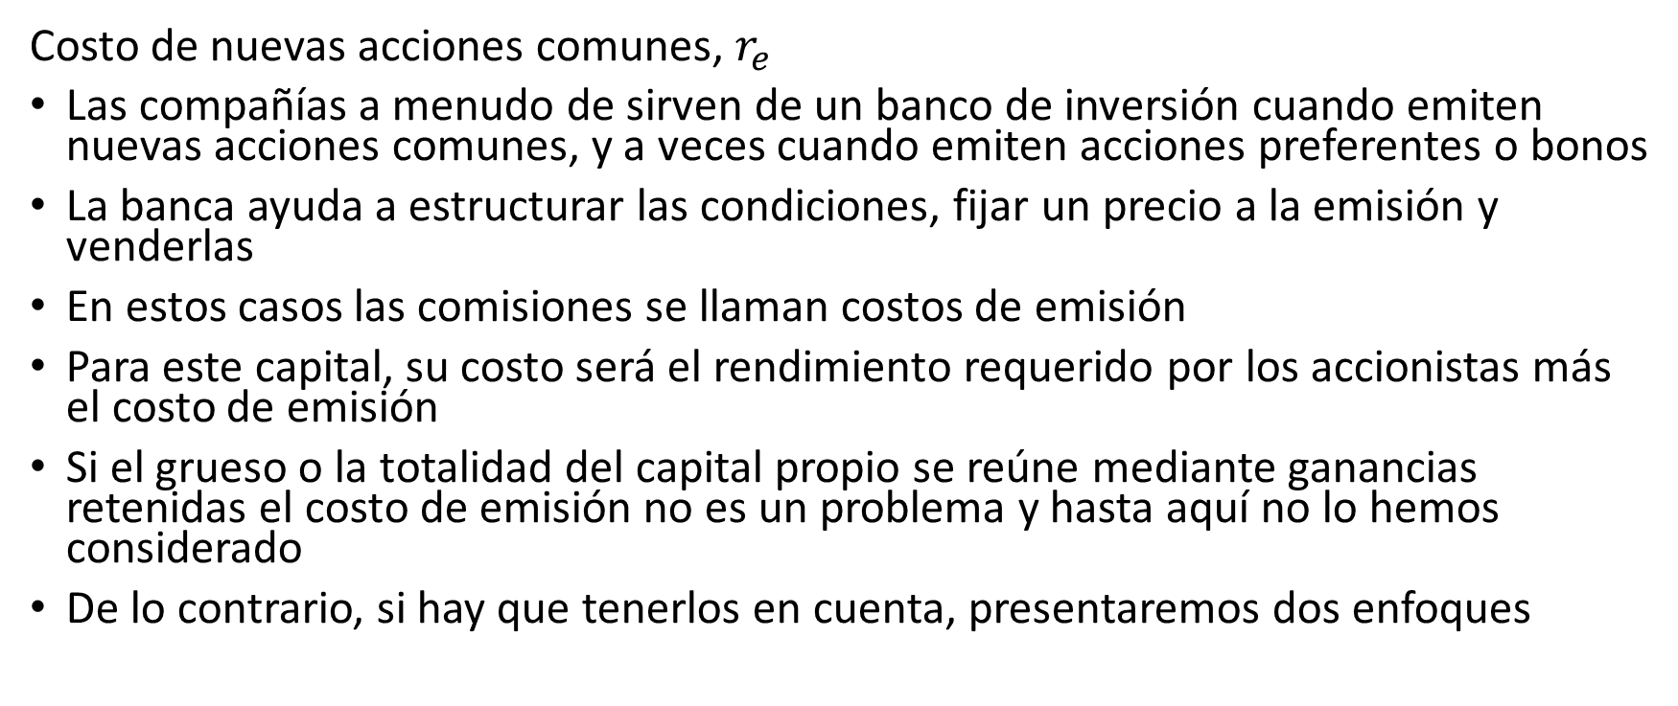
El Costo del Capital
Costo de nuevas acciones comunes, $r_{e}$
Las compañías a menudo de sirven de un banco de inversión cuando emiten nuevas acciones comunes, y a veces cuando emiten acciones preferentes o bonos
La banca ayuda a estructurar las condiciones, fijar un precio a la emisión y venderlas
En estos casos las comisiones se llaman costos de emisión
Para este capital, su costo será el rendimiento requerido por los accionistas más el costo de emisión
Si el grueso o la totalidad del capital propio se reúne mediante ganancias retenidas el costo de emisión no es un problema y hasta aquí no lo hemos considerado
De lo contrario, si hay que tenerlos en cuenta, presentaremos dos enfoques

Slide 23
El Costo del Capital
Adición de costos de emisión al proyecto
Este enfoque es muy sencillo, al desembolso inicial le agregamos los costos de emisión al analizar los proyectos de presupuestación de capital
La tasa esperada de rendimiento se reduce y podría condicionar la realización del proyecto bajo análisis por no cubrir los costos del capital
Si debo invertir 100MM para en un año obtener 115MM, el rendimiento esperado es del 15%
Sin embargo, si obtener los 100MM me implican costos de emisión de 2MM, el rendimiento esperado bajará a 115/102 - 1= 12,745%
Este enfoque parece adecuado si no se piensa seguir utilizando el capital

Slide 24
El Costo del Capital
Aumento del costo del capital
Este enfoque implica ajustar el costo del capital en lugar de aumentar el costo de inversión como en el enfoque anterior
Si la empresa piensa seguir utilizando el capital, como suele ser con el capital propio, este enfoque es mejor en teoría
Como hay costos de emisión, comisiones del colocador, la compañía no recoge todo el capital invertido por los inversionistas y deberá generar un rendimiento superior al por ellos pretendido para satisfacerlos
Como veremos, si los gastos de colocación fueran del 10%, la compañía recibiría para invertir el 90% de los aportes de los inversionistas y para generarles un rendimiento del 13,7% deberá obtener uno cercano al 14,3% (no es lineal en tanto no sea de corto plazo y haya crecimiento)

Slide 25
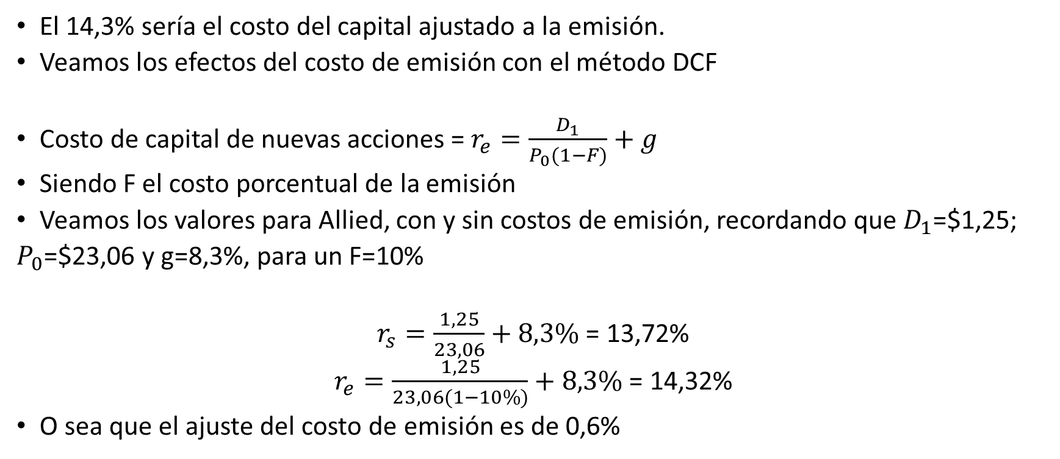
El Costo del Capital
El 14,3% sería el costo del capital ajustado a la emisión.
Veamos los efectos del costo de emisión con el método DCF
Costo de capital de nuevas acciones = $r_{e}=\frac{D_{1}}{P_{0}(1−F)}+g$
Siendo F el costo porcentual de la emisión
Veamos los valores para Allied, con y sin costos de emisión, recordando que $D_{1}$=$1,25;
$P_{0}$=$23,06 y g=8,3%, para un F=10%
$r_{s}=\frac{1,25}{23,06}+8,3\%$ = 13,72%
$r_{e}=\frac{1,25}{23,06(1−10\%)}+8,3\%$ = 14,32%
O sea que el ajuste del costo de emisión es de 0,6%

Slide 26
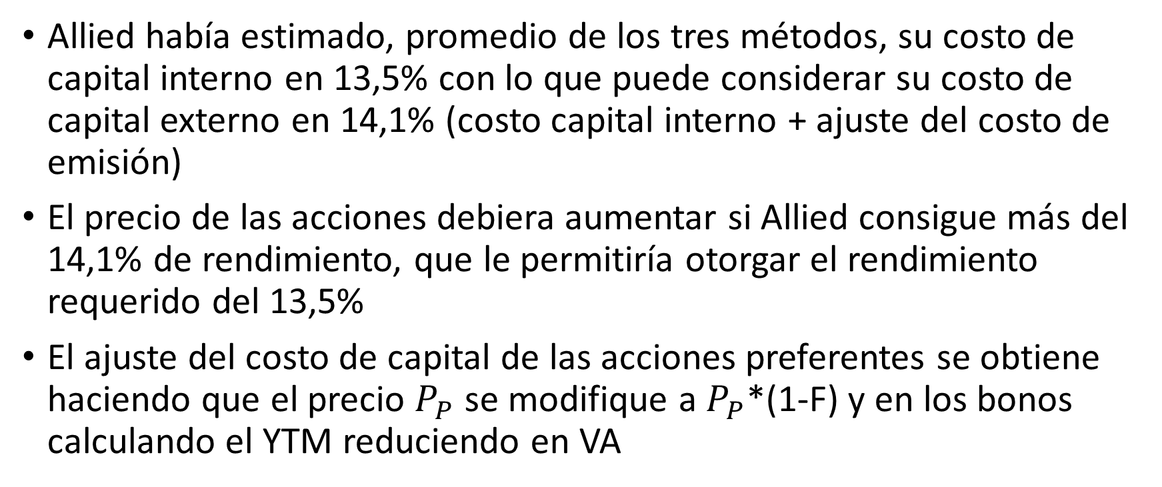
El Costo del Capital
Allied había estimado, promedio de los tres métodos, su costo de capital interno en 13,5% con lo que puede considerar su costo de capital externo en 14,1% (costo capital interno + ajuste del costo de emisión)
El precio de las acciones debiera aumentar si Allied consigue más del 14,1% de rendimiento, que le permitiría otorgar el rendimiento requerido del 13,5%
El ajuste del costo de capital de las acciones preferentes se obtiene haciendo que el precio $P_{P}$ se modifique a $P_{P}$*(1-F) y en los bonos calculando el YTM reduciendo en VA

Slide 27
El Costo del Capital
¿Cuándo debe usarse capital externo?
Por lo analizado, financiarse con ganancias retenidas siempre será más barato que hacerlo con capital externo
A veces las oportunidades requieren más capital que las ganancias retenidas durante el año
¿Cuál es el presupuesto máximo que se puede plantear como inversión una compañía sin tener que recurrir a nuevas emisiones?
  Es lo que se llama punto de equilibrio de las ganancias retenidas y es simplemente el cociente entre la adición a ganancias retenidas del año y el porcentaje objetivo de capital propio en la estructura de Capital
  Las condiciones económicas y de la empresa en sí hacen que el punto de equilibrio se modifique en el tiempo. Es meramente una referencia

Slide 28
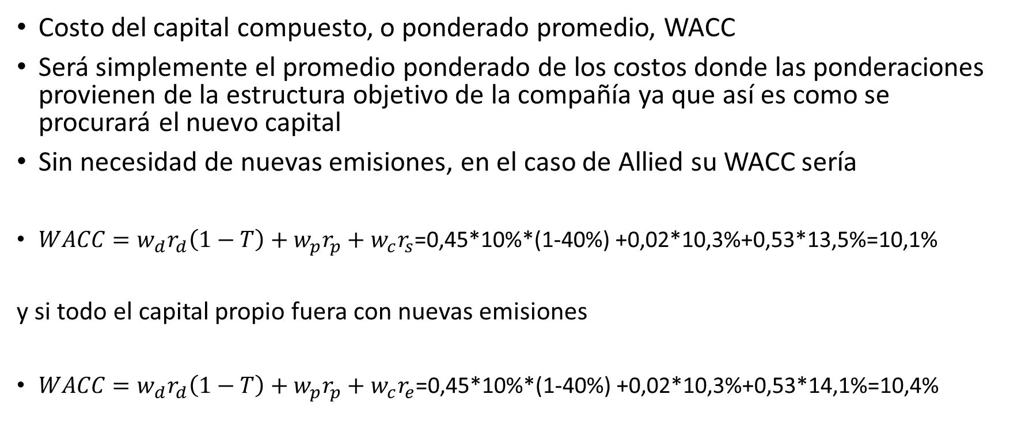
El Costo del Capital
Costo del capital compuesto, o ponderado promedio, WACC
Será simplemente el promedio ponderado de los costos donde las ponderaciones provienen de la estructura objetivo de la compañía ya que así es como se procurará el nuevo capital
Sin necesidad de nuevas emisiones, en el caso de Allied su WACC sería
$WACC=w_{d}r_{d}\left(1−T\right)+w_{p}r_{p}+w_{c}r_{s}$=0,45*10%*(1-40%) +0,02*10,3%+0,53*13,5%=10,1%
y si todo el capital propio fuera con nuevas emisiones
$WACC=w_{d}r_{d}\left(1−T\right)+w_{p}r_{p}+w_{c}r_{e}$=0,45*10%*(1-40%) +0,02*10,3%+0,53*14,1%=10,4%

Slide 29
El Costo del Capital
Factores externos a la empresa que afectan el WACC
Los tres factores más importantes que afectarán el WACC, pero la empresa no puede controlar son
  Las tasas de interés de la economía. Cuando las tasas de interés suban, la compañía tendrá que pagar más por su deuda aumentando el WACC
  El nivel general de precios de las acciones. Si el precio de las acciones baja, y el de las acciones de la empresa también, se deberá pagar más por el costo del capital propio ¿Qué significa una baja general en el nivel de precios de las acciones?
  Las tasas impositivas afectan en forma directa el cálculo, pero también lo afectan en forma indirecta. Las tasas impositivas sobre intereses, dividendos y ganancias de capital harán a las acciones más o menos atractivas, afectando el costo del capital propio y, por ende, el WACC

Slide 30
El Costo del Capital
Factores que la empresa puede controlar y que afectan el WACC
Las tres decisiones más importantes que puede tomar una empresa y afectar su WACC son
  Cambiar su estructura de capital. Mayor deuda reduce el WACC, pero aumentar la razón de endeudamiento a la larga presionará sobre la tasa a pagar y sobre el costo del capital propio (por mayor riesgo en ambos casos) pudiendo aumentar el WACC por encima del previo al cambio de estructura. Veremos más adelante cómo definir la estructura óptima de capital
  Cambiar su tasa/política de pago de dividendos. Determina la necesidad o no de emitir nuevas acciones y condiciona la tasa requerida por los accionistas en la medida que éstos prefieran mayores dividendos o mayores ganancias de capital. No es directo el análisis de este punto

Slide 31
El Costo del Capital
Factores que la empresa puede controlar y que afectan el WACC
Las tres decisiones más importantes que puede tomar una empresa y afectar su WACC son (cont.)
  Cambiar sus reglas de decisión de presupuestación de capital para aceptar proyectos con más o menos riesgo que los previamente emprendidos. Emprender proyectos más riesgosos debiera afectar el rendimiento requerido del capital propio y de los bonos circulantes, aumentando el WACC

Slide 32
El Costo del Capital
Ajuste del costo del capital al riesgo
El costo de capital es la tasa obstáculo que deben saltar los proyectos para ser aprobados
A proyectos más riesgosos se les exigirá rendimientos más elevados
Cuando analizamos una empresa pensamos en principio en su WACC general o compuesto, pero éste aplicaría sólo a proyectos con riesgo equivalente al promedio de la empresa. Esa misma empresa podrá incursionar en proyectos más o menos riesgosos y su costo de capital debe adaptarse al riesgo del nuevo proyecto
Si una empresa se compone de dos divisiones igualmente grandes con 7% y 13% de WACC respectivamente, el WACC compuesto será del 10%. Evaluar los proyectos de una y otra división con esta “tasa obstáculo” y no con la propia de la división, nos llevaría a rechazar proyectos convenientes desde una óptica de riesgo/retorno esperado, y a aprobar algunos no rentables para su nivel de riesgo. Esto llevaría a que la empresa se volviera más riesgosa, aumentara consecuentemente su WACC perjudicando así el patrimonio de sus accionistas

Slide 33
El Costo del Capital
Otros problemas de estimaciones del costo del capital
Si bien son elementos de estudio de un curso más avanzado de finanzas, mencionaremos cinco aspectos que deben ser tenidos en cuenta para mejorar las estimaciones del costo del capital, sin que por ello invaliden lo que hemos visto hasta ahora
Fondos generados por la depreciación. A pesar de ser una gran fuente de capital para muchas empresas, no hemos visto cómo se determina el costo de este capital. Como estos fondos pueden reinvertirse o devolver a los inversionistas tienen un costo de oportunidad, y es muy cercano al WACC de las ganancias retenidas, acciones preferentes y deuda. Por lo tanto, lo podemos ignorar en nuestra estimación del WACC
Empresas de propiedad privada. Los principios para estimar el costo del capital son los mismos que para las empresas públicas, pero es muy difícil el acceso a sus datos

Slide 34
El Costo del Capital
Otros problemas de estimaciones del costo del capital
Problemas de Medición. Debemos enfatizar que, si bien hasta aquí hemos supuesto que estaban disponibles, obtener los datos para calcular valores intrínsecos, precios, dividendos y tasas de crecimiento es muy difícil y por tanto nunca podremos estar seguros de nuestro costo estimado de capital
Costos de capital para proyectos de riesgo diferentes. Si bien el principio es comprensible, medir el riesgo de cada proyecto no es tan sencillo ni objetivo
Ponderaciones de la estructura de capital. Le hemos dado por sentada, pero como veremos más adelante, establecer la estructura óptima es una tarea por demás importante

